Slide 1
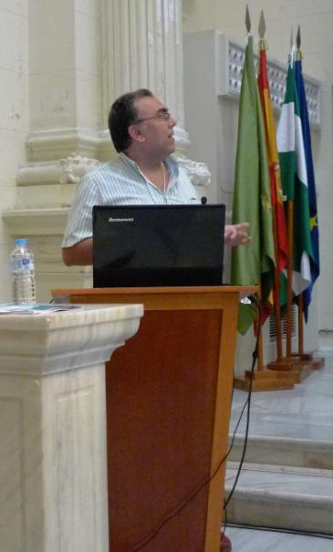
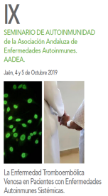

SÍNDROME ANTIFOSFOLÍPIDO CON NEGATIVIZACIÓN DE ANTICUERPOS ANTI-FOSFOLÍPIDOS DE FORMA MANTENIDA ¿RETIRAMOS ANTICOAGULACIÓN?
Dr. Ignacio Martín Suárez
Notes:
Voy a exponer una idea sobre este difícil tema, difícil porque hay pocas evidencias y es un escenario de gran incertidumbre donde las decisiones se tomarán en función de las situaciones de riesgos para el paciente y para poder llegar a algunas conclusiones iremos desgranando aquellos factores que pueden influir en la toma de decisiones, que no están claramente definidas…….

Slide 2



Slide 3
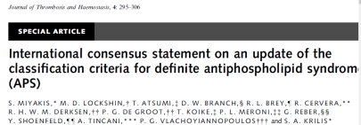
Trombosis arteriovenosas
Morbilidad fetal
>= 1 episodio de trombosis
  Arterial
  Venosa
  De pequeño vaso
Morbilidad gestacional
  >= Perdida fetal >= 10 semanas
  Prematuridad <= 34 semana de causa placentaria
  >= 3 Perdidas fetales consecutivos < 10 semanas
Síndrome Antifosfolipídico
Anticuerpos anticardiolipina IgG o IgM
Anticuerpos anti β2 Gp1 IgG e IgM
Anticoagulante lúpico
Dos determinaciones + >= 12 semanas
Otras manifestaciones
Manifestaciones clínicas no incluidas en criterios revisados
Notes:
El síndrome antifosfolipídico es una trombofilia adquirida y Es una enfermedad autoinmune que provoca un estado de hipercoagulabilidad en el paciente el cual puede llegar a presentar trombosis arteriales, venosas, complicaciones obstétricas y donde se puede demostrar la presencia de anticuerpos antifosfolípidos (AAFL).
Puede presentarse como enfermedad aislada o asociada a otras enfermedades autoinmunes, principalmente el lupus eritematoso

Slide 4
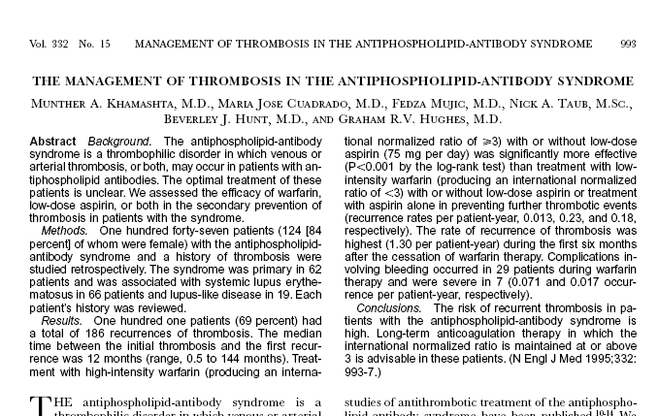
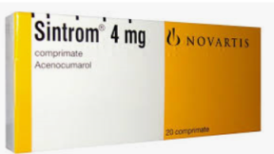
Síndrome Antifosfolipídico
Riesgo trombosis:
Tratamiento aco
Anticoagulación INR > 3: 1.3% eventos anuales
Anticoagulación INR < 3: 23% eventos anuales
No anticoagulación 30% eventos anuales
INR>=3
Notes:
Las primeras indicaciones mas o menos claras sobre tratamiento de esta enfermedad viene es este articulo retrospectivo de Kamastha en 1995, publicado en New england Así observan que los pacientes que no se anticoagulan tienen un 30% de eventos anuales, parece mucho pero por lo que comentamos antes los pacientes atendidos en s thomas tienen digamos un sesgo de gravedad al ser hospital de referencia
Es desde ese estudio retrospectivo de 1995 desde el cual se supo que a los pacientes con SAF había que anticoagularlos y además, a tenor de estos datos probablemente con sesgo de selección dado la gravedad de los pacientes que se trataban en el St Thomas copn INR por encima de 3.

Slide 5
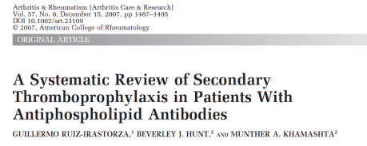
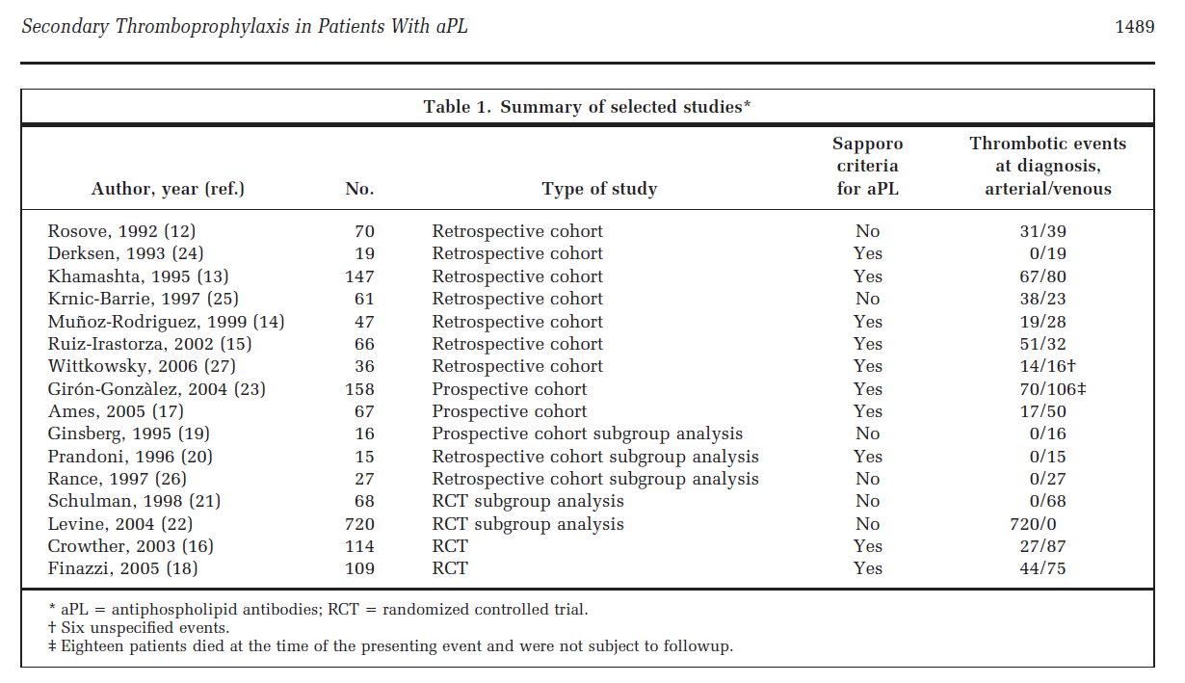
Riesgo trombosis:
Tratamiento aco
Notes:
En esta revisión sistemática sobre tromboprofilaxis secundaria en SAF y donde se recoge la literatura más relevante en este sentido en 2007 se recogen 16 artículos , incluido el estudio de Khamastaa de 1995, se pone de manifiesto la baja calidad de la evidencia para realizar recomendaciones en base a que la mayoría de los artículos estudios de cohortes retrospectivas y prospectivas (7 retrospectivas y dos prospectivas), análisis de subgrupos (tres) y de estudios randomizados (dos) y dos estudios randomizados para comparar dos intensidades de anticoagulación

Slide 6
Riesgo trombosis:
Tratamiento aco
Estudios de cohortes
  Elevada tasa de recurrencias de trombosis en pacientes no tratados oscilan entre 19% y 29% por año.
  Menos recurrencias en pacientes tratados con INR 3-4
  Mayores recurrencias trombosis arteriales
Análisis de subgrupos
  Solo 1 estudio pacientes cumplían criterios clasificatorios de SAF
  NO se encontraron relaciones de AAFL con trombosis ni recurrencias (NO SAF)
Estudios randomizados
  Comparan dos intensidades de anticoagulación en profilaxis secundaria SAF
  No diferencia en recurrencias entre pacientes tratados con INR 2-3 y 3-4
Notes:
Solo un estudio dentro del análisis de subgrupos, los pacientes cumplían criterios de saf bien porque eran determinaciones aisladas de ACL a titulo bajo por lo que las conclusiones no son válidas.
Por tento sabemos por estudios de cohjortes que existe una elevada tasa de recurrencias de trombosis en pacientes con SAF y parecería que los eventos arteriales recurren mas y menos con mayor intensidad de anticoagulación pero, saltándonos los análisis subrgrupos que de los que nopodemos obtener mas datos porque muchos no son safg, en los estudios randomizados no dicen que no existen diferencias entre intensidades de anticoagulación…pero……

Slide 7
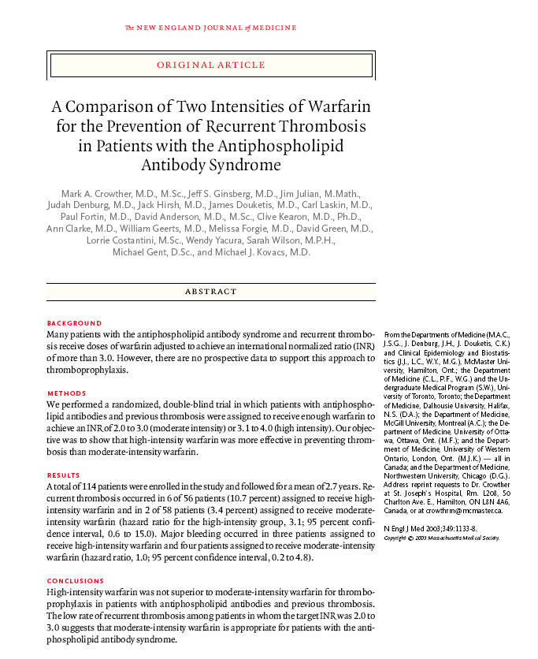
114 pacientes
INR 2-3 VS 3.1-4
2.7 años seguimiento
109 pacientes
INR 2-3 VS 3.1-4.5
3.6 años seguimiento
Notes:
Recientemente en el año 2003 y 2005 hast salido 2 estudios prospectivos uno canadiense y otro italiano que comparan 2 intensidades de anticoagulacion baja 2-3 y alta en paciente son saf que habian tenido un evento trombotico

Slide 8
114 pacientes
INR 2-3 VS 3.1-4
2.7 años seguimiento
109 pacientes
INR 2-3 VS 3.1-4.5
3.6 años seguimiento
Baja incidencia trombosis 2 grupos y sin diferencias en eventos trombóticos ni hemorrágicos mayores
Población estudiada baja incidencia (5%)eventos arteriales
Pacientes eventos recurrentes con INR >2 fueron excluidos
Pacientes con SAFL “ menos grave”
Pacientes asignados a INR 3-4 “> 40% no rango”
Notes:
Los estudios concluyen que en los pacientes anticoagulados tenian una baja incidencia de recurrencias sin diferencias entre los 2 rangos.
Tenían una baja incidencia de enventos arteriales entre los dos grupos y fueron expluidos los pacientes que presentaron eventos recurrentes con inr> 2 por lo que estaríamos hablando de SAF menos grave…. Y a pesar de esto, el 40º de las determinaciones en los asoignados a rango alto no estaban en rango objetivo.
Por lo tanto según estos estudios, no podemos asumir como dogma el de anticoagular a todos los SAF a rango bajo.

Slide 9
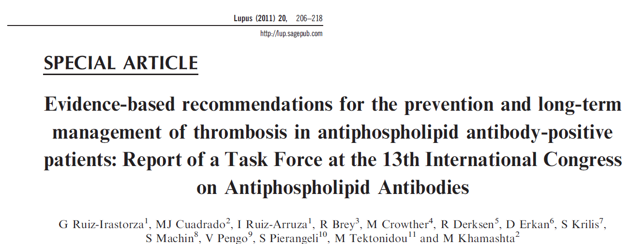
Pacientes con SAF definido y ETEV: Anticoagulación con dicumarínicos a rango 2-3 evidencia IB
Notes:
Los estudios concluyen que en los pacientes anticoagulados tenían una baja incidencia de recurrencias sin diferencias entre los 2 rangos.
Basados fundamentalmente en estos dos estudios el XIII TAK forcé en el 13 congreso internacional de SAF establece recomendación para tratamiento en profilaxis secundarias después de primera trombosis con anticoagulación oral con inr 2-3 para trombosis venosa con nivel IB.
Sin embargo no se establece la misma recomendación para las trombosis arteriales.

Slide 10
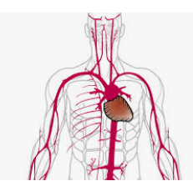
Trombosis en SAF
Trombosis arteriales
Baja calidad evidencia
ETEV dos veces mas frecuentes que trombosis arteriales como presentación
Arteriales mas recurrentes que venosas.
Mayor tasa de recurrencias con INR < 3
Trombosis arteriales mas frecuentes si antecedentes de TA previas.
TA fuerte predictor de nuevo evento arterial.
Estudios de cohortes y observacionales
Estudios comparativos de baja calidad.
Mayor retrombosis INR bajo que hemorragia INR alto
Pacientes con SAF y trombosis arteriales.
Anticoagulación con dicumarínicos a rango >3 o INR 2-3 + AAS.
No grado de evidencia por falta de consenso
Ruiz-Irastorza, et al. A systematic review of secondary thromboprophilaxis in patients with antiphospholipid antibodies. Arthritis Rheum 2007; 57: 1487-95
Tan BE, Thomg BY, et al. Clinical manifestation and outcomes of antithrombotic treatment of the Tan Tock Seng Hospital Singapore Antiphospholipid Syndrome cohort. Lupus 2009; 18: 752-58
Cervera R , et al. Antiphospholipid Syndrome clinical and immunlogic manifestation and petterns of the disease expresión in a cohort of 1000 patients . Arthritis Rheum 2002; 46:1019-27
Notes:
Concluyen en este TAK forcé que……
Ypero dada la baja calidad de estudios….
Establecen la recomendación de INR alto sin grado de evidencia por falta de consenso.

Slide 11
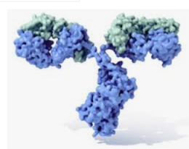

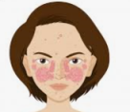
Riesgo trombosis:
Perfil de riesgo de aafl
AL es el AAFL mayor relación con trombosis
Incremento riesgo ictus 48 veces ♀ < 50 años
LES → AL: 6 Veces más riesgo ETEV (Met 2250 pacientes )
AL factor predictor independiente de trombosis LES
AL > relación con diagnostico SAF frente otros AAFL
Whal DG, et al. Risk for venous thrombosis related to antiphospholipis antibodies in systemic lupus erytematosus—a meta-análisis. Lupus 1997;6: 467
Urbanus RT, et al. Antiphospolipid antiobodies an the risk of myocardial infarction and stroke in Young women in the RATIO study: a case control study. Lancet Neurol 2009;8:998-1005
Sciascia S, et al. The global antiphospholipid syndrome score. Rheumatology 2013;52: 1397-403
Notes:
En relación al riesgo que implican en el diagnostico y pronostico de los distintos perfiles de anticuerpos, se ha comprobado que el anticoagulante lúpico, es el AAFL que se relaciona mas con el riesgo de trombosis , como se demuestra por enjemplo en este estudio de mujeres jóvenes con ictus alemanas donde el Al se relaciono con riesgo hasta 48 veces superior, frente a otros AAFL que implicaban menor riesgo o en pacientes con lupus, los pacientes que presentaban AL presentaban un riesgo 6 veces superior de presentar ETEV. Además, en el estudio publicado sobre la de riesgo propuesta para el diagnóstico de SAF, se pone de manifiesto que el AL es el AAFL que mejor se correlaciona con el diagnostico de la enfermedad comparados con otros AAFL Se ha encontrado en un análisis multivariante que es un factor de riesgo independiente de trombosis en LES

Slide 12
Riesgo trombosis:
Perfil de riesgo de aafl
Triple positividad de AAFL (AL+ACL+ACβ2GPI)
El mayor incremento de riesgo de trombosis
Mayor relación con el diagnóstico de SAF
Títulos más elevados que otros perfiles de AAFL
Mayor estabilidad en la positividad de AAFL
Tektonidou MG, et al. Risk factors for thrombosis and primary thrombosis prevention in patients with systemic lupus with and without antiphospolipid antibodies. Arthritis Rheum 2009;61:29-36
Galli M, et al. Clinical significance of different antiphospholipid antibodies in the WAPS(warfarin in the antiphospholipid síndrome) study. Blood 2007;110: 1178-83
Notes:
En relación al riesgo que implican en el diagnostico y pronostico de los distintos perfiles de anticuerpos, se ha visto que la triple positividad de AAFL que incluyen al, acl a títulos moderados altos y acl a titulo moderado alto, se relaciona con el mayor riesgo de trombosis , mayores niveles de AAFL y mayor estabilidad a largo plkazxo en las determinaciones de estos anticuerpos.

Slide 13
Riesgo trombosis:
Perfil de riesgo de aafl
ACL titulo bajo no persistente
2%-5% población sana.
↑ Edad, infecciones, neoplasias, ingresados (12%)
No relacionado con incremento riesgo de trombosis
Martines-Berriotxoa A, et al. Transiently positive anticardiolipin antibodies do not increase the risk of thrombosis in patients with systemic lupus erythematosus. Lupus 2007;16:810-16
Galli M, et al. Clinical significance of different antiphospholipid antibodies in the WAPS(warfarin in the antiphospholipid síndrome) study. Blood 2007;110: 1178-83
Notes:
En relación al riesgo que implican en el diagnostico y pronostico de los distintos perfiles de anticuerpos, se ha visto queEn series y estudios observacionales. La presencia de títulos bajos ocasionales de ACL no se relaciona con incremento de riesgo de trombosis.

Slide 14
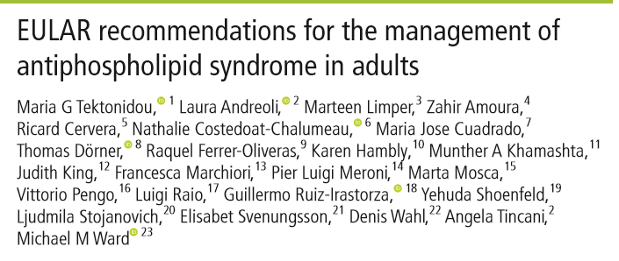
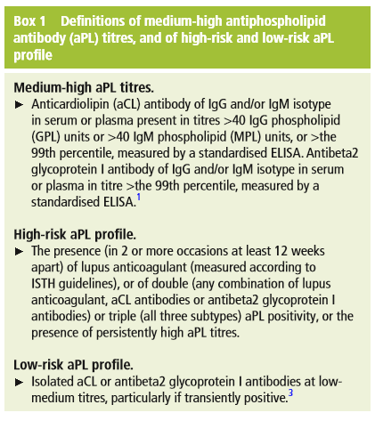
Perfil de riesgo de aafl
EULAR 2019: Perfiles AAFL de alto y bajo riesgo
Factor mayor de riesgo de eventos trombóticos y obstétricos
Capital importancia en el manejo
Notes:
Llegados a este punto en la ultima revisión del EULAr sobre manejo de Saf publicada este año consideran el perfil de riesgo de los AAFL como de capital importancia en el riesgo de padecer eventos trombótico y obstétricos por lo que tiene una importancia en las implicaciones de manejo de los pacientes, así los ha clasificado como de perfil de alto riesgo y bajo riesgo

Slide 15

Riesgo trombosis:
AAFL Y LES
LES en pacientes con AAFL
Factor independiente relacionado con riesgo de trombosis
LES ↑ riesgo de eventos vasculares en pacientes con AAFL
Manzi S, et al. Age specific incidence rates of myocardial infarction and angina in women with SLE. Comparison with the Frammingham study. Am J Epidemiol 1997; 145: 408-15
Esclaide JM , et al. TraDITIONAL Frammingham risk factors fali to fully account for accelerated aterosclerosis in systemic lupus erythematosus. Arthritis Rheum 2001; 400: 2231-37
Finazzi G , et al. Natural history and risk factors for thrombosis in 360 patients with antiphospholipid antibodies: a four year prospective study from the italian regsitry. Am J Med 1996; 100: 530-36
Notes:
Al igual que el Al era un factor de riesgo independiente de trombosis en pacientes con LES, el LES se ha mostrado como un FR independiente de riesdo de trombosis en pacientes con AAFL además de incrementar el riesgo de eventos vasculares en acientes con AAFL y los AAFL a su vez, incrementan el riesgo de trombosis en pacientes con LES

Slide 16

Riesgo trombosis:
SAF OBSTETRICO
Síndrome Antifosfolipídico Obstétrico sin trombosis previa
↑ Riesgo de primer evento trombótico (frente perdidas fetales sin SAF)
Gris JC , et al. Comparative incidence in purely obstetric antiphospholipid síndrome with pregnancy los: The NOH-APS observational study. Blood 2012;119: 1624
Notes:
En relación al riesgo que implican en el diagnostico y pronostico el SAF obstetrico implica un riesgo de trombosis en el seguimiento de las pacientes con este síndrome, así se ha visto aument de reisgo de eventos trombóticos en mujeres con safo frente a perdidas fetales recurrentes sin safo o con otras trombofilias.

Slide 17
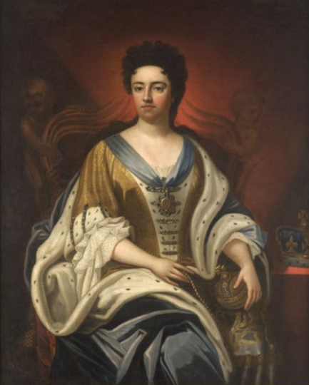

LES
Rash malar
Uveítis
Artritis
Convulsiones
Fiebres recurrentes
SAF
13 abortos
1 posible SAF neonatal
Tromboflebitis MMII
Ictus (Fallecimiento 49a)
HPTEC?
Ana Estuardo
1665-1714
¿PERFIL DE AAFL ?
Notes:
Ana Estuardo (1665- 1714) fue la última reina de la casa de Estuardo y la primera monarca del Reino Unido, ya que bajo su reinado Inglaterra y Escocia se unieron en un solo reino, el de la Gran Bretaña (1707) y además fue también soberana de Irlanda. En cosas que nos afecta con ella se firmo el tratado de Utrech con la que nos quitaron Gibraltar. Se ha hecho algo famosa recientemente a raíz de la película de la favorita que protagoniza Emma Stone, Rachel Weish t Olivia Colman (Raina)
En relación a lo que nors ataña, Ana, tenía un LES en base a una clínica clara de rash malar, historia de uveítis, artritis, fiebre, convulsiones.
Y tenía un claro SAF. De 17 embarazos 13 terminaron en abortos, 3 en muerte neonatal, u William el único que sobrevivio quedo con graves secuelas neurlogicas sugestivas de hidrocefalia lo que hace pensar que tuvo una trombosis de senos venosos y un saf neonatal al igual que posiblemente paso con sus dos hermanos que fallecieron tras el parto
Tendría un perfil de AAFl de alto riesgo.

Slide 18

Riesgo trombosis:
Frcv y aafl
FRCV clásicos y AAFL
↑ Riesgo de trombosis en AAFL y FRCV
Riesgo de AVC Y AL +
2 veces incremento sin tabaquismo
7 veces incremento con tabaquismo
Ruffatti A , et al. Risk factors for a first thromboembolic event in a antiphospholipid antibody carriers. A multicentre retrospective follow uo study. Ann Rheum Dis 2009;68:397-99
Urbanus RT, et al. Antiphospolipid antiobodies an the risk of myocardial infarction and stroke in Young women in the RATIO study: a case control study. Lancet Neurol 2009;8:998-1005
Notes:
En relación al riesgo que implican en el diagnostico y pronostico la coexistencia de factores de riesgo cardiovasculares clásicos se correlacionan en paciente con incremento de reisfgo de trombosis en pacientes con SAF yo presencia de AAFL (tabaquismo, hta, dislipemia, anticocencepivos, ) Ademas en algunos estudios se ha comparado el riesgo de ictus asociado a AL, y se ha comprobado que el riesgo es mucho mayor en los pacientes que fumas (7 frente a 2 veces)

Slide 19



Riesgo trombosis:
Otras manifestaciones saf
AAFL y manifestaciones “no criterios de SAF”
↑ Ligero riesgo de trombosis en algunos observacionales
Giron-Gonzalez JA et al. Antiphospholipid carriers of antiphpspholipid antibody : prospective análisis of 404 individuals. J Rheumatol 2004; 31: 1560-67
Notes:
En relación al riesgo que implican en el diagnostico y pronostico la la existencia de manifestaciones consideradas no criterios clasificatorios de SAFG en paciente con AAFL , en algunos estudios observacionales parecen relacionarse con un débil incremento de riesgo de trombosis., )

Slide 20
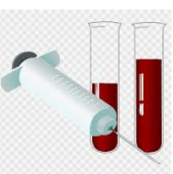
Riesgo trombosis:
Saf seronegativo
Alta sospecha clínica de SAF
AAFL (incluido criterios) persistentemente -
Positividad de otros AAFL
Cofactores plasmáticos de fosfolípidos
  Fosfatidil etanolamina
  Protrombina, PC, PS, anexina V, DIB2GP1
Complejos proteicos de fosfolípidos
  Vimentina-cardiolipina
Fosfolípidos aniónicos no cardiolipina
  Fosfatidil inositol, fosfatidil serina, acido fosfatídico
Anticuerpos de tipo IgA (ACL Y Aβ2GP1)
Notes:
Que pase con los pacientes con SAF seronegativo , como ya se ha comentado ampliamente en esta reunión son pacientes cxon alta sospecha de saf con aafl incluidos en criterios clasificatotios persistentemente - peso que pueden tener otros anticuerpos AAFL con o sin los clásicos sin que permitan clasificarlos como saf
En relación al riesgo que implican en el diagnostico y pronostico la la existencia de manifestaciones consideradas no criterios clasificatorios de SAFG en paciente con AAFL , en algunos estudios observacionales parecen relacionarse con un débil incremento de riesgo de trombosis., )

Slide 21

Riesgo trombosis:
Saf seronegativo
Series retrospectivas
SAF seropositivo
SAF seronegativo con AAFL alternativo
No diferencia en recurrencia de trombosis
Repetir AAFL (incluidos criterios)
Descartar otras trombofilias-factores de riesgo
ACO largo plazo si trombosis no provocada o recurrente.
Rodriguez GArcía JL et al. Clinical manifestations of antiphospholipid síndrome with and without antibodies (the so called seronegative APS). An Rheum Dis 2012; 71: 242-44
Notes:
En este trabajo en el que se comparan pacientes con saf seropositivo con seronegativo con aafl alternativo no encuentran diferencias en recurrencias de trombosis.
En el caso de sospecha se debe seriar AAFL, descartar otras trombofilias y tratar con ACO a largo plazo en casos de trombosis no provocada o recurrente

Slide 22
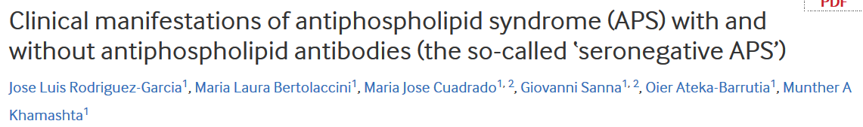

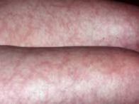
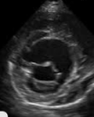
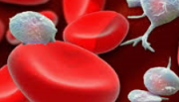
87 SAF SP
67 SAF SN
>= 2
154 pac.
Manifestaciones no criterios
NO diferencias clínicas
Notes:
Sine embrago, por otro lado, se ha visto en algunas series de paciente con sospecha de SAF pero sin AAFL (SAF seronegativo) una similar recurrencia de trombosis similar recurrencia de trombosis comparada con SAF clásico.
Methods The authors assessed clinical manifestations of APS in 154 patients: 87 patients with seropositive APS and 67 patients with thrombosis and/or pregnancy morbidity persistently negative for aPL and presenting with at least two additional non-criteria manifestations of APS (the so-called ‘seronegative APS’, SN-APS). Patients were interviewed at the time of recruitment, and a retrospective file review was carried out.
Results There were no significant differences in the frequency of thrombotic events or obstetric morbidity in patients with SN-APS versus patients with seropositive APS: deep vein thrombosis (31.4% vs 31.0%), pulmonary embolism (23.8% vs 28.7%), stroke (14.9% vs 17.2%), transient ischaemic attack (11.9% vs 10.3%), early spontaneous abortions (67.1% vs 52.1%), stillbirths (62.5% vs 59.4%), prematurity (28.1% vs 21.7%) or pre-eclampsia (28.1% vs 23.1%).
Conclusions Classic and SN-APS patients show similar clinical profiles. The results suggest that clinical management in patients with APS should not be based only on the presence of conventional aPL.

Slide 23
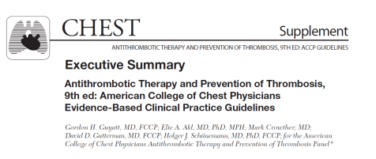
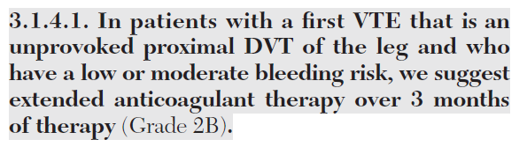
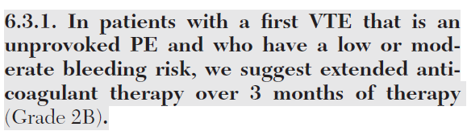
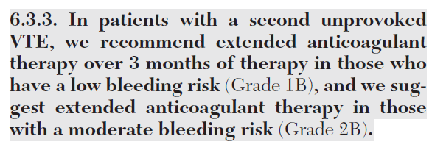
Riesgo trombosis:
Saf y retirada anticoagulacion
ETEV severa no provocada sin trombofilia: ACO indefinida si riesgo sangrado bajo a moderado
Notes:
Y que pasa en los pacientes con Enfermedad tromboembólica venosa grave no provocada por factor de riesgo transitorio y no presentan trombofilia Pues que el consenso de terapia antitrombótica del chest de 2012, recomiendan anticoagulación indefinida. Osea que aun no teniendo un SAF un paciente con ETEV grave no provocada puede requerir anticoagulación a largo reevaluando anualmente los riesgos y beneficios.

Slide 24
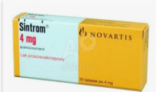
Riesgo trombosis:
Saf y retirada anticoagulacion
X
Primeras series retrospectivas
Pacientes con SAF de riesgo
Recurrencia tras retirada ACO 30-70%/año
khamashta MA et al. The management of thrombosis in the Antiphospholipid Syndrome . N Engl J Med 1995; 332: 993-97
Rosove MH et al. Antiphospholipid thrombnosis : clinicar course after first thrombotic evento in 70 patients : Ann Intern Med 1992: 117:303Syndrome . N Engl J Med 1995L; 112: 303
Notes:
Que sabemos de pacientes con SAF en los que se ha retirado la anticoagulación tras un primer evento trombótico. En los primeros estudios retrospectivos de pacientes con SAF que probablemente tenían datos clínicos de gravedad-riesgo, y en los que se paro la anticoagulación después de un primer evento trombótico se encontraron tasas de recurrencias que oscilaban entre el 30 y 70% por año

Slide 25
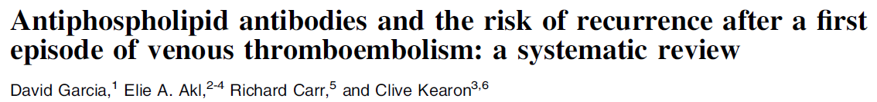

Riesgo trombosis:
Saf y retirada anticoagulacion
8 estudios (6 randomizados/ 2 cohortes)
3114 pacientes 1 º trombosis tratada
Recurrencia tras retirada ACO→AAFL
Muestra heterogénea (no todos SAF)
Notes:
Posteriormente en 2013 se publica un metanálisis con mas de 3000 pacientes En este metanálisis en el que se incluyen 8 estudios con (6 randomizados y dos de cohortes) con un total de 3114 de pacientes que han presentado un evento trombótico tratado y se valoró el riesgo de recurrencia de la trombosis al retirar la anticoagulación entre los AAFL + (algunos de ellos con criterios de SAF) y negativos. No todos los pacientes del estudio con AAFL +podían diagnosticarse de SAF porque no en todos se repetía la determinación por lo que la muestra global de los estuidios seleccionados era heterogénea y no todos los estudios incluidos en esta revisión pudieron incluirse luego en el metanálisis.

Slide 26
Riesgo trombosis:
Saf y retirada anticoagulacion
109 retrombosis en 588 AAFL+
374 retrombosis en 1914 AAFL -
RR 1,41(0,99-2,36)
Pacientes con AL + RR 2,83 (0,85-9,64)
Recurrencias un 40% mayor entre AAFL +
Notes:
En 7 de los 8 estudios de la revisión, se incluyeron 7 para valorar la recurrencia de trombosis en pacientes con AAFL positivos o negativos. Se comprobó la recidiva de la trombosis venosa en 109 pacientes de 588 con AAFL + y en 374 pacientes de 1914 con AAFL negativos los que dio un RR de 1,41 ( 0,99-2,36). Este riesgo se comprobó mayor en pacientes con AL + RR no ajustado de 2,83 (0,85-9,64)
La baja calidad de los estudios incluidos en este metanálisis llevan a que los resultados puedan no ser mas llamativos. Los riesgo de recurrencia de la trombosis en pacientes con primer episodio de trombosis venosa una vez retirado el tratamiento anticoagulante es en este matanálisis ser un 40% mayor entre los pacientes con AAFL +

Slide 27

Riesgo trombosis:
Saf y retirada anticoagulacion
Series retrospectivas
Primer evento trombótico: AAFL +
Factor de riesgo transitorio
Retirada de anticoagulación: No recidiva 25 meses
Espinosa G et al. Current treatment of antiphospholipid síndrome: lights and shadows. Nat. Rev. Rheumatol.2015; 11: 586–596
Notes:
Se ha comprobado que en alguna serie, laen pacientes con saf y con primer evento trombótico asociado a Factor de riesgo transitorio (provocado), y persistencia de AAFL, la retirada de la anticoagulación, se asocio a ausencia de recidiva de trombosis hasta 25 meses de seguimiento,

Slide 28

Riesgo trombosis:
Negativizacion aafl y retirada aco
Negativización de AAFL: ¿retirada de ACO?
¿Es frecuente la negativización de AAFL?
¿Qué factores se relacionan con la negativización?
Notes:
Y que ocurre si se negativizan los AAFL? Podríamos retirar la anticoagulación. En primer lugar NOS TENEMOS QUE PLANTEAR SI ES FRECUENT E que se negativicen los AAFL y cuales son los factores relacionados con la negativización.
En un estudio retrospectivo publicado en 2005, erka et al comprueba que en pacientes con SAF, los AAFL PERMACNECEN + EL 75% de las determinaciones independientemente del laboratorio empleado para la determinación.
NO se conocen los factores relacionados con la negativización de la AFL . Pero se ha comprobado que los pacientes con AAFL de alto reisgo (definidos por EULAR como AL, doble o triple positividad y sobre todo con triple positividad, además de relacionarse con mayor reisgo de trombosis, se relacionan también con persistencia de AAFL + a lo largo del tiempo. Mientras que los pacientes con perfil de bajo riesgo y aqueyos con determinaciones aisladas tiene menor o ningún riesgo de trombosis y menor persistencia de erstos AAFL a lo largo del tiempo.

Slide 29
Riesgo trombosis:
Negativizacion aafl y retirada aco
Pacientes con SAF: 75% determinaciones AAFL +
No FR conocidos asociados a negativización
Perfil de alto riesgo con triple +
Perfil de bajo riesgo o aislado +
↑ riesgo de trombosis y
> persistencia + AAFL
↓ o no riesgo de trombosis y
< persistencia + AAFL
Erkan D et al. Real world experience with antiphospholipid antibody test : how stable are results over the time?. Ann Rheum Dis 2005; 69: 1321
Pengo V et al. Clinical course of high risk patients diagnosed with antiphospholipid syndreome. J Thromb Haemost 2016; 8:237
Notes:
Y que ocurre si se negativizan los AAFL? Podríamos retirar la anticoagulación. En primer lugar NOS TENEMOS QUE PLANTEAR SI ES FRECUENT E que se negativicen los AAFL y cuales son los factores relacionados con la negativización.
En un estudio retrospectivo publicado en 2005, erka et al comprueba que en pacientes con SAF, los AAFL PERMACNECEN + EL 75% de las determinaciones independientemente del laboratorio empleado para la determinación.
NO se conocen los factores relacionados con la negativización de la AFL . Pero se ha comprobado que los pacientes con AAFL de alto reisgo (definidos por EULAR como AL, doble o triple positividad y sobre todo con triple positividad, además de relacionarse con mayor reisgo de trombosis, se relacionan también con persistencia de AAFL + a lo largo del tiempo. Mientras que los pacientes con perfil de bajo riesgo y aqueyos con determinaciones aisladas tiene menor o ningún riesgo de trombosis y menor persistencia de erstos AAFL a lo largo del tiempo.

Slide 30
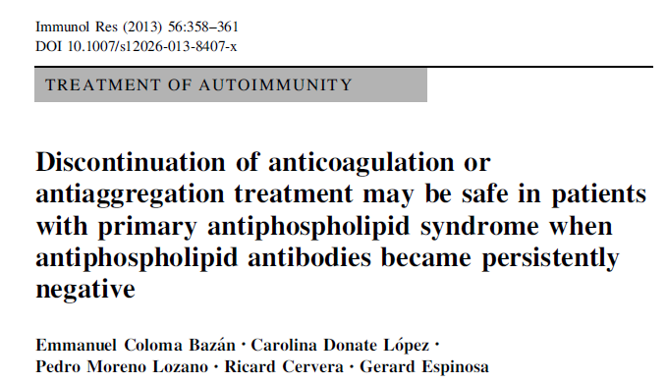




Riesgo trombosis:
Negativizacion aafl y retirada aco
7 ETEV
4 SAFO
11 pac.
9(82%) AL +
No eventos trombóticos en 20 meses
2 1ª de 12 +
2 /7 provocadas
5 trombosis venosa no provocada , 20 meses, no recurrencia
Notes:
Hasta la fecha, sólo dos artículos han sido publicados sobre efecto de retirada de anticoagulación en pacientes con SAF diagnosticados en los que se negativizan los AAFL siendo ambos series retrospectivas de pocos pacientes.
El primero publicado por el el grupo de Cervera y espinosa del clínico de Barcelona en el que se presentan 11 pacientes diagnosticados de síndrome antifosfoilipídico. 7 con antecedentes de un evento trombótico, todos venosos y que permanecían anticoagulados con ACO 2-3, y 4 con SAF obstétricos que se encontraban con AAS, En la mayoría , 9 (82%) presentaban AL + como AAFL detectado con o sin ACL . Esteo en la ultima revisión de EULAr sería perfil de alto riesgo.. El la gran mayoría la positividad solo se detectó en las dos primeras determinaciones sobre un total de 12 realizadas. De los 7 pacientes con trombosis , dos presentaban un factor de riesgo transitorio asociado. Por tanto en este estudio nos quedan solo 5 pacientes con trombosis venosa no provocada . NO se encontró recidiva de la trombosis en ningún paciente a 20 meses vista, pero, solo 5 trombosis no provocada y venosa, esl resto dos provocadas y 4 SAF onstetricos no anticoagulados.

Slide 31
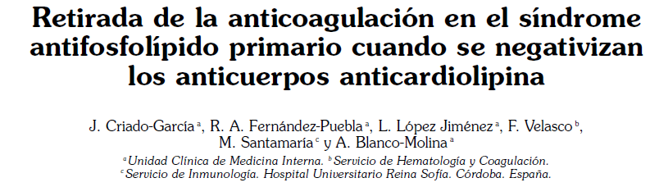
Riesgo trombosis:
Negativizacion aafl y retirada aco
6 ETEV
6 pac.
1 AL + (1d)
No eventos trombóticos en 21±12 meses
6 AcL + (19-36)
4 /6 provocadas
Pacientes bajo riesgo: 2 ETEV no provocada , AcL titulo bajo
Notes:
En el segundo estudio, también retrospectivo, una serie de 10 pacientes diagnosticado de SAF por trombosis venosas y uno arterial. De ellos, en 6 (todos con trombosis venosas) se negativizaron los AAFL en el seguimiento y en un plazo que oscila entre 12 y 58 meses, se retiraron las anticoagulación oral a estos pacientes.
Todos los 6, habían tenido una trombosis venosa. Todos presentaban ACL. Solo 1 AL una determinación. Los títulos de ACL de estos 6 pacientes se encontraban por debajo del cut-off de criterio clasificatorios (40) en los pacientes en que se negativizaron, mientras que los que no se negativizaron, tenían títulos superiores. De los 6, 4 presentaban un FR transitorio para la trombosis, ósea que eran provocadas.
En ninguno se presentó nuevo episodio trombótico en 21+/- 12 meses de seguimiento.
En este estudio, cabe preguntarnos si los pacientes que negativizaron AAFL, realmente tenían un SAF (no podríamos clasificarlos como tales) o en todo caso, este era con perfil de AAF de bajo riesgo (AAFL a titulo bajo) . Ademas, 4 de los eventos venosos eran provocados por lo que estaríamos hablando de un perfil de bajo riesgo clínico y serológico y donde, la retirada de ACO parece a priori una opción segura.

Slide 32

13 ETEV
6 AL +
No eventos trombóticos en 20-21±12 meses
7 AcL + (19-64)
17 pac.
6 /13 provocadas
Pacientes bajo riesgo: 6 (46%) ETEV provocada , AcL bajo –AL +
Notes:
En resumen de estas dos series tenemos 13 pacientes con ETEV diagnosticados de SAF en los cuales cerca del 50% de los casos fue una trombosis provocada y donde el perfil de riesgo de los ACL oscila entre no clasificatorio-bajo riesgo hasta mayor riesgo (AL) si consideramos la ultimas recomendaciones del EULAR donde no se ha comprobado trombosis en torno a dos años de seguimiento podemos hablar en general, de perfil de bajo riesgo.

Slide 33




saf: ideas finales
SAF enfermedad compleja
Diferentes riesgos en los pacientes
Diferentes riesgo de le trombosis y del perfil serológico
Coexistencia de LES u otras manifestaciones SAF
FRCV clásicos
Complicaciones trombóticas : 1ª causa de mortalidad y morbilidad
Mortalidad trombosis >> mortalidad complicaciones hemorrágicas
Notes:
Hay que valorar que los pacientes presentan diferentes riesgos en relación a los distintos riesgos que implican las distintas tipos y formas de presentación de la trombosis como por ejemplo la TVP o un ictus o si es provocada o no. Los diferentes perfiles de riesgo serológicos y su relación con el riesgo de recidiva de la trombosis así el perfil de alto riesgo de EULA con AL u doble o triple positividad
El riesgo de recidiva que implica el padecer un lupus o la coexistencia de otras manifestaciones no clasificatorias de SAF o la existencias de FRCv clásicos como HTA, o dislipemia.
Hay que tener también en cuanta al tomar una decisión que en un SAF, las complicaciones trombótica son la primra causa de morbilidad y mortalidad y que la mortalidad por trombosis es muy superior a la mortalidad por complicaciones hemorrágicas.

Slide 34

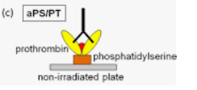
saf: ideas finales
SAF enfermedad compleja
Si se negativizan los AAFL
¿Perfil de riesgo previo?
¿Transitoriamente seronegativos?
¿AAFL no clasificatorios?
Notes:
En relación a la negativización de los AAFL, tendremos que valorarlo en el contexto del paciente (perfil de riesgo clínico (gravedad de la trombosis) y serológico) . No es lo mismo que se negativicen en un paciente con aafl a títulos bajos moderados y positividad intermitente con perfil de bajo riesgo aunque sean criterios serológicos que pacientes con triple positividad.
En estos casos nos podríamos plantear ¿esta definido el tiempo para hablar de negativización definitiva o hablamos de un SAF transitoriamente seronegativo?
Finalmente no sabemos si la negativización estaría acompañada de la presencia de otros AAFL no clasificatorios. Posiblemente la sospecha de que esto ocurra estaría en relación a la clínica (gravedad de la trombosis) y riesgo serológico previo (A mayor gravedad del cuadro clínico (ej trombosis recidivantes a pesar de ACO o un Saf catastrófico previo, podríamos pensar en mas riesgo de la existencia de otos AAFL en relación a trombosis de bajo riesgo y perfil serológico de bajo riesgo

Slide 35






¿Trombosis y negativización permanente de AAFL?
Actuar según mejor juicio clínico valorando riesgo del paciente y evidencias disponibles
X
Notes:
Y como suele ocurrir en escenarios de elevada incertidumbre…….Volvemos a repetir que debemos actuar en función del riesgo del paciente según mejor juicio clínico y evidencias disponibles.
Y que hacemos con nuestro paciente?

Slide 36

El doctor. Samuel Lukes, 1891, Tate Gallery
Notes:
Luke Fildes fue un pintor británico de la época victoriana, más o menos vinculado con la corriente realista. Este cuadro está inspirado en una tragedia personal: la muerte de su primer hijo, Philip, de tuberculosis, cuando solo tenía un año de edad.
Intentando meterme en la mente de este médico pensando que hacer con este hijo que era realmente el hijop del pintor e imaginando los diostintos escenarios de opciones que se podría plantear comenzamos

Slide 37

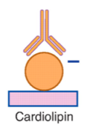







X
PROVOCADA
NO PROVOCADA
BAJO RIESGO
ALTO RIESGO
BAJO RIESGO
ALTO RIESGO
AAFL BAJO RIESGO
AAFL ALTO RIESGO
AAFL BAJO RIESGO
AAFL ALTO RIESGO
OTROS FR
NO OTROS FR
OTROS FR
NO OTROS FR
X
Notes:
Y ante esta situación se nos podrían plantear diversos escenarios en función del perfil de la trombosis. Podríamos plantearnos en primer lugar si la trombosis fue o no provocada y a su vez en cada escenario consideraríamos la gravedad de la trombosis, ejemplo si la trombosis es venosa distal por ejemplo (bajo riesgo) o un TEP extenso ( o arteriales (alto riesgo) A su vez en cada uno de estos subescenarios, debemos plantearnos el perfil de riesgo de riesgo los AAFL ( de bajo o alto riesgo según EULA) y a su vez la coexistencia de otros FR como si tiene o no LES u otras manifestaciones de SAF o FRCV clásicos. Con todo ello debemos valorar el riesgo de sangrado del paciente y con todo ello decidiríamos si se retira la ACO.

Slide 38
X
PROVOCADA
NO PROVOCADA
BAJO RIESGO
ALTO RIESGO
BAJO RIESGO
ALTO RIESGO
AAFL BAJO RIESGO
AAFL ALTO RIESGO
AAFL BAJO RIESGO
AAFL ALTO RIESGO
OTROS FR
NO OTROS FR
OTROS FR
NO OTROS FR
X
Notes:
En primer lugar si tenemos un paciente con una trombosis venosa provocada por un factor de riesgo transitorio, reversible, de bajo riesgo , probablemente independientemente del perfil de riesgo de los AAFL ni de la existencia de otros factores de riesdo como la presencia de LES u otras manifestaciones de saf no criterios, se podría plantear la retirada de ACO y no la ACO a largo plazo.

Slide 39
X
PROVOCADA
NO PROVOCADA
BAJO RIESGO
ALTO RIESGO
BAJO RIESGO
ALTO RIESGO
AAFL BAJO RIESGO
AAFL ALTO RIESGO
AAFL BAJO RIESGO
AAFL ALTO RIESGO
OTROS FR
NO OTROS FR
OTROS FR
NO OTROS FR
X
Notes:
En pacientes con trombosis provocada de alto riesgo o grave, (Ej TEP) donde el paciente tiene un perfil de AAFL de bajo riesgo y sin otros FR asociados, se podría plantear retirada de anticoagulación si negativizan los AAFL

Slide 40
X
PROVOCADA
NO PROVOCADA
BAJO RIESGO
ALTO RIESGO
BAJO RIESGO
ALTO RIESGO
AAFL BAJO RIESGO
AAFL ALTO RIESGO
AAFL BAJO RIESGO
AAFL ALTO RIESGO
OTROS FR
NO OTROS FR
OTROS FR
NO OTROS FR
X
X
Notes:
En pacientes con trombosis provocada de alto riesgo o grave, (Ej TEP) donde el paciente tiene un perfil de AAFL de bajo riesgo y sin otros FR asociados, se podría plantear retirada de anticoagulación si negativizan los AAFL

Slide 41
X
PROVOCADA
NO PROVOCADA
BAJO RIESGO
ALTO RIESGO
BAJO RIESGO
ALTO RIESGO
AAFL BAJO RIESGO
AAFL ALTO RIESGO
AAFL BAJO RIESGO
AAFL ALTO RIESGO
OTROS FR
NO OTROS FR
OTROS FR
NO OTROS FR
Notes:
En pacientes con trombosis provocada de alto riesgo o grave, (Ej TEP) pero si el paciente tiene un perfil previo de AAFL de alto riesgo y coexuistencia de otros FR, probablemente sería mas prudente mantener el tratamiento anticoagulante en estos pacientes.

Slide 42
X
PROVOCADA
NO PROVOCADA
BAJO RIESGO
ALTO RIESGO
BAJO RIESGO
ALTO RIESGO
AAFL BAJO RIESGO
AAFL ALTO RIESGO
AAFL BAJO RIESGO
AAFL ALTO RIESGO
OTROS FR
NO OTROS FR
OTROS FR
NO OTROS FR
X
Notes:
En pacientes con trombosis provocada de alto riesgo o grave, (Ej TEP) pero si el paciente tiene un perfil previo de AAFL de alto riesgo y no coexistencia de otros FR, la decisión es más compleja y podría estra contrabalanceada y la decisión dependería de cada caso pudiendo ser una opción el mantenimiento o retirada de la ACO de acuerdo con e paciente.

Slide 43
X
PROVOCADA
NO PROVOCADA
BAJO RIESGO
ALTO RIESGO
BAJO RIESGO
ALTO RIESGO
AAFL BAJO RIESGO
AAFL ALTO RIESGO
AAFL BAJO RIESGO
AAFL ALTO RIESGO
OTROS FR
NO OTROS FR
OTROS FR
NO OTROS FR
X
X
Notes:
En pacientes con trombosis no provocada de bajo riesgo como una TVP distal donde el perfil de AAFL previo sea de bajo riesgo, sin coexistencia de otros FR, en caso de negativización persistente de los AAFL se podría plantear la retirada de la ACO. En el caso de existencia de coexistencia de otros FR como clásicos o presencia de LES una trombosis de bajo riesgo con perfil previo de aafl de bajo riesgo podría también pantearse la retirada de ACO aunque aquí el peso de la balanza se empieza a equilibrar dependiendo de cada caso.

Slide 44
X
PROVOCADA
NO PROVOCADA
BAJO RIESGO
ALTO RIESGO
BAJO RIESGO
ALTO RIESGO
AAFL BAJO RIESGO
AAFL ALTO RIESGO
AAFL BAJO RIESGO
AAFL ALTO RIESGO
OTROS FR
NO OTROS FR
OTROS FR
NO OTROS FR
X
Notes:
En pacientes con trombosis no provocada de bajo riesgo como una TVP distal donde el perfil de AAFL previo sea de alto riesgo, sin coexistencia de otros FR, en caso de negativización persistente de los AAFL se podría plantear la retirada de la ACO en el caso de ausencia de otros FR como clásicos o presencia de LES etc . En caso de coexistencia de otrtos FR (LES, ClaSICOS, COMO RERIOSGO VASCULAR, INMUNOVILIAZION OBESOIDAD INSUFICIENCIA VENOSA….. Aquí el peso de la balanza puede inclinarse a la prudencia de mantener la anticoagulación.

Slide 45
X
PROVOCADA
NO PROVOCADA
BAJO RIESGO
ALTO RIESGO
BAJO RIESGO
ALTO RIESGO
AAFL BAJO RIESGO
AAFL ALTO RIESGO
AAFL BAJO RIESGO
AAFL ALTO RIESGO
OTROS FR
NO OTROS FR
OTROS FR
NO OTROS FR
Notes:
En pacientes con trombosis no provocada de alto riesgo como un TEP extenso no provcado en este escenario, ya el consenso de terapia antitrombitica recomienda en caso de trombosis grave no provicada, anticoagulación a largo plazo por lo que en negativización persistente de los AAFL tanto de perfil de bajo como de alto riesgo con o sn otros FR asociados, sería prudente el mantenimiento de la ACO a largo plazo maxime si además tiene otros FR….. Aquí el peso de la balanza puede inclinarse a la prudencia de mantener la anticoagulación.

Slide 46


¿Trombosis y negativización permanente de AAFL?
Problema clínico no resuelto definitivamente
No estudios clínicos de calidad
Actuar según mejor juicio clínico y riesgo del paciente
Diferentes escenarios de riesgo
Notes:
No existe una recomendación clara . NO eta resuelto el problema clínico. Los estudios que disponemos no son estudios de calidad, son series retrospectivas y muy heterogéneas con diferentes situaciones clínicas y serológicas que no permiten sacar conslusiones definitivas

Slide 47




¿Trombosis y negativización permanente de AAFL?
X
Ana Estuardo
1665-1714
Notes:
Volviendo a Ana Estuardo ¿Quién hubiera osado quitarle el sintrom a la reina si se negativizaran los AAFL?

Slide 48


Slide 49
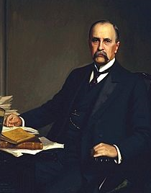
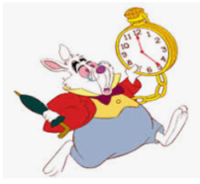
El buen médico trata la enfermedad;
el gran médico trata al paciente que tiene la enfermedad.-
Sir William Osler.
Notes:
William Osler fue un médico canadiense. Nació en Bond Head, Canadá oeste (ahora Ontario) y estudió en la Universidad McGill en Montreal, Quebec donde obtuvo la licenciatura en Medicina. Posteriormente fue profesor en la Universidad de Pennsylvania y Jefe de Medicina Clínica en dicha universidad. En 1889 fue el primer profesor de Medicina de la Universidad Johns Hopkins. En 1905 se traslada a Inglaterra, permaneciendo en Oxford hasta su muerte. Fue nombrado Sir en 1911 por sus grandes contribuciones en el campo de la medicina .

Slide 50

Muchas Gracias

Slide 52






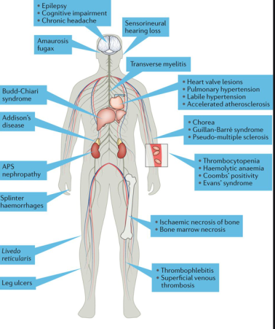
X

Slide 53
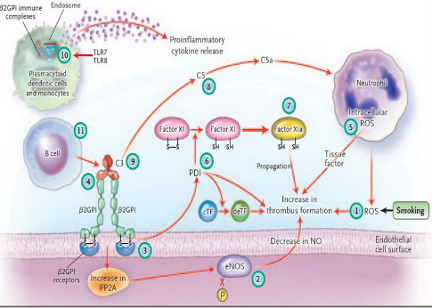
HOT TOPICS
Test AAFL en anticoagulados
Anticuerpos antifosfolípidos
Notes:
Los anricuerpos antipfosfolipidos son anticuerpos que van dirigidos contra epítopos de proteinas plasmáticas que se unen a fosfolípidos aniónicos. Aquí en este esquema tenemos la betado gp1 que como visteis en EL TEMARIO, l beta2 en el plasma es una proteina de forma circular que en su union a sus receptores endotelial como es la anexina v pierde esta conformación uniéndose por el dominio v y exponiendo el dominio 1 que es el mas inmunogénico y el anticuerpos contra esta proteina la fijaría y bloquearía su función. Como visteis los mecansmos patogenicos no son bien conocidos aún hoy, este grafico esta obtenido de la última revisión del new england sobre patogenia del saf de hace menos de una año y se observa
Numbers indicate sites of action of the following possible interventions: (1) N-acetylcysteine (NAC), (2) statins and
other molecules that up-regulate activity of endothelial nitric oxide synthase (eNOS), (3) A1–A1 dimer of apolipoprotein
E receptor 2 or hydroxychloroquine, (4) synthetic domain I of β2GPI or NAC, (5) coenzyme Q10, (6) inhibitors
of protein disulfide isomerase (PDI), (7) inhibitors of factor XIa, (8) inhibitors of complement 5 (C5) (e.g., eculizumab),
(9) inhibitors of complement 3 (C3), (10) inhibitors of toll-like receptor 7 (TLR7) (e.g., hydroxychloroquine), and (11)
inhibitors of B-cell activating factor (e.g., belimumab). β2GPI receptors are dimerized by β2GPI immune complexes,
resulting in cell activation. C5a denotes complement fragment 5a, cTF cryptic tissue factor, deTF de-encrypted tissue
factor, NO nitric oxide, P phosphorylation, PP2A protein phosphatase 2A, ROS reactive oxygen species, and TLR8
toll-like receptor 8.

